Slide 1
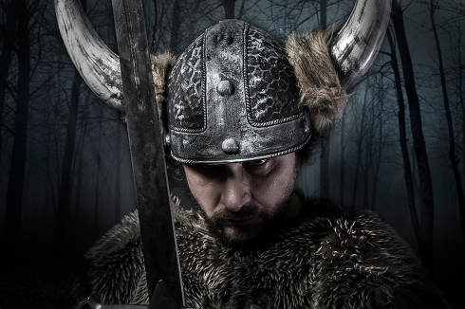

Slide 2
איך מחפשים בגוגל ?

Slide 3
איפה עוד אנחנו פוגשים את גוגל ?

Slide 4
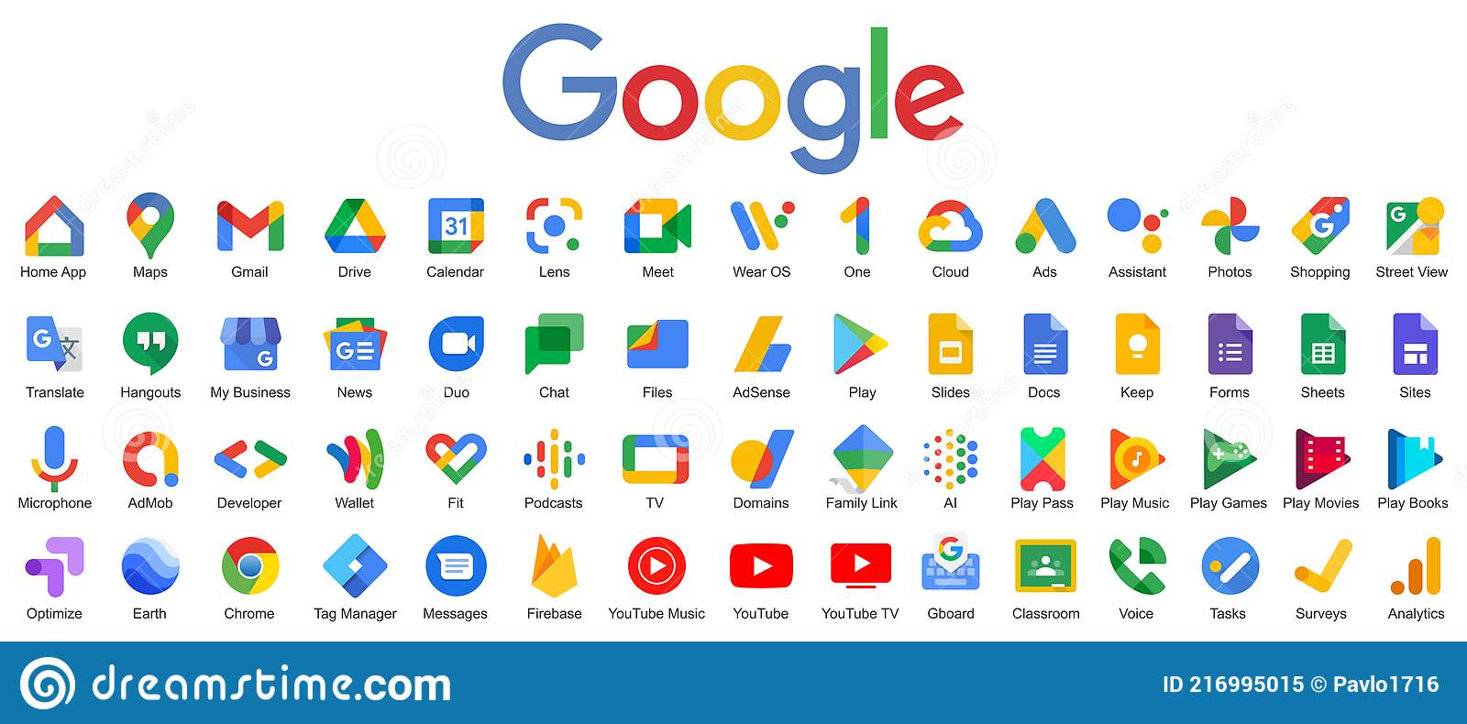

Slide 5
יאללה מתחילים....
למי הציעו להיות הנשיא השני של מדינת ישראל אך הוא לא הסכים?
באיזה יום מסיימים ללמוד השנה ?

Slide 6
כל חיפוש הוא שאלה
כל תוצאה של גוגל היא הצעה לתשובה
הכל נראה פשוט אבל בעצם מאוד מתוחכם
שמעון פרס זו שאלה?

Slide 7
יאללה ממשיכים ....
מהו ערוץ היוטיוב הישראלי הכי גדול?
מה הסרטון השלישי הכי נצפה ביוטיוב ?

Slide 8
תשובה פשוטה? אז זהו שלא...
מודעות
קניות
מפות
פרופיל עסק
כותרת + תיאור קצר
תוצאה 0
סרטונים
תמונות
השלמות
תיקון שגיאות
תרגום
דירוגים
מבוסס מיקום
סוגי חיפושים

Slide 9
יאללה ממשיכים ....
חזרתי הביתה עם 120 ראנד דרום אפריקאי, 250 דינארים מכווית ו 33400 ין יפני. כמה שקלים יש לי בסך הכל?

Slide 10
יאללה ממשיכים ....
מי זקן יותר מתושלח או מתושלח ?

Slide 11
עכשיו מתקדמים ....
אם אתם יוצאים מאירופה במעבורת (ferry) לכיוון מדינה שבה יש פי שתיים כבשים מבני אדם. לאיזו עיר תגיעו?

Slide 12
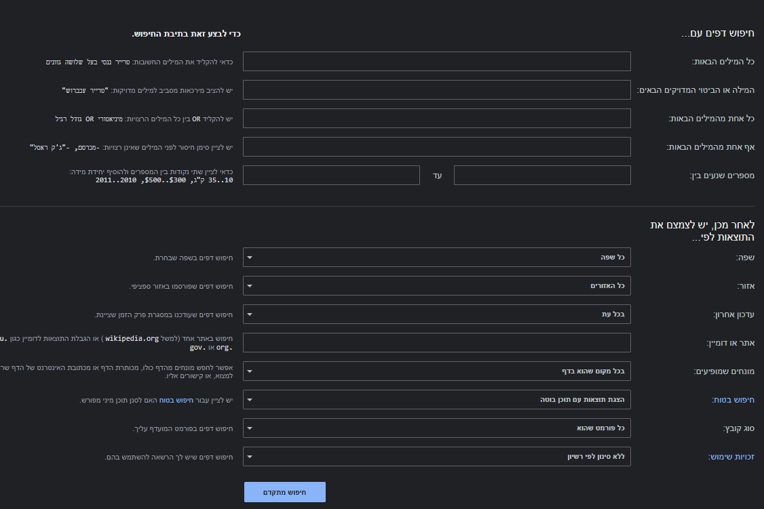
חיפוש מתקדם

